Slide 1
L’histoire de l’Obésité
50 ans de chirurgie
35 ans de chirurgie de l’obésité
J.M.Zimmermann
Marseille

Slide 2
1995
12 juillet 1995
L’aventure moderne commence

Slide 3
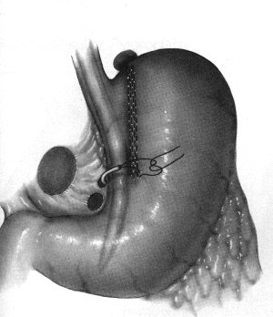
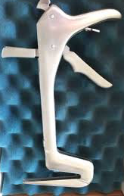
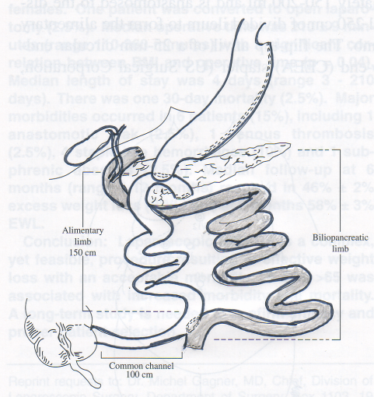
Avant 1995
1985-1995 100 VBG
Teboul
Tous les centres hospitaliers
Lille

Slide 4
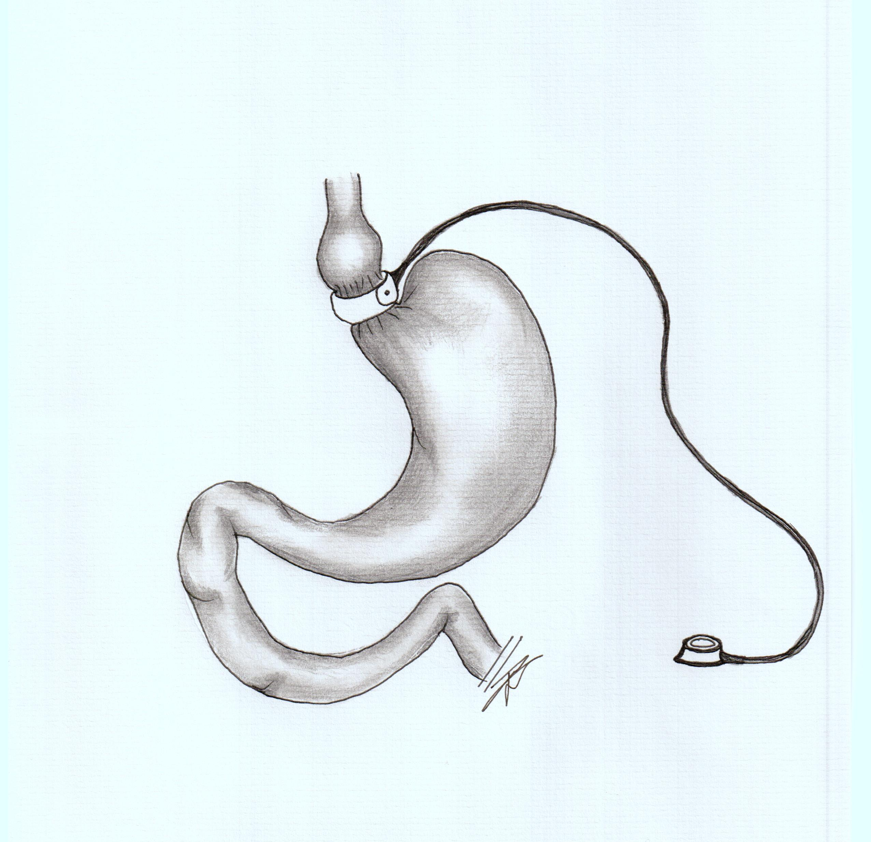
Après 1995
Plus de 3000 anneaux posés

Slide 5
HISTORIQUE
Suède 1952
Etats-Unis, diverses interventions
Mason : GBP, Gastroplastie horizontale, gastroplastie verticale calibrée (1980)
Cerclage gastrique, Wilkinson 1981, Kuzmac, Hallberg, avec un anneau ajustable
-pas d’ouverture digestives
-réversiblité
-ajustable
1991, Belachew, INAMED, Favretti, Cadière
1995, Marmuse, Dargent, Bertrand , Zimmermann
2001/2002 FDA, Cadière, Belachew Zimmermann, Favretti
Médiatisation

Slide 6
PRINCIPES DU CERCLAGE GASTRIQUE conséquences
Réduction des quantités
Effort de volonté diminué
Distention de la poche gastique =stimulation des vagues= libération de ghréline et de leptine
Centre de la satiété
Serrage=ralentissement de l’évacuation du petit estomac, éviter le grignotage
Si non compliance:
-nausées,
-vomissements
-douleur
-pyrosis
-multiplication des repas
Hygiène alimentaire

Slide 7
REFLEXIONS PRELIMINAIRES évolution des idées
Privilège de l’age, de l’anciénneté de notre expérience
Différents anneaux
Lap-Band (Inamed), Otech Band, Helioscopy, Mid band, Gastrobelt, Sofradim
Paramètres, indépendant des marques, modifiés en fonction des complications et des résultats (INAMED)
Dilatation
Migration,
Problème de boitier
Résultats immédiats et à plus long terme

Slide 8
Patients
2093 femmes, 82.7 %
439 hommes 17.3 %
Age moyen 39.1 ans (16-68)
BMI moyen 44.53 kg/m² (36-78)
Poids moyen114.57 kg
Excès de poids moyen 46.77
24,419 cs de suivi
9,100 cs pre-op.
19,000 TOGD
5,013 Endosc. +.. 3,000
ajouter les consultations sauvages, non comptabilisées et non prévues
2532 patients, 2561 prothèses mises en place en place(29 remplacement de prothèse
89 ablations de prothèse, 37 migrations (1,46%), 189 conversions en GBP (7,5%), 20 conversions en sleeve ( 1%)
2050 qui ont encore leur anneau (81 %)

Slide 9
LAGB perte de poids

Slide 10
1995 début du Banding coelioscopique début d’une
nouvelle spécialité, la Chirurgie Bariatrique
GBP - SLEEVE

Slide 11
Expérience : 265 GBP en Omega (GBPO) vs 350 RYGBP
GBPO: 385
RYGBP: 350
311 femmes, 81 %
74 hommes 19 %
Age moyen 39.1 ans (16-68)
BMI moyen 47,3 kg/m² (40-75)
Poids moyen 132 kg (82-230)
Excès de poids moyen 63 kg (40-135)
96 procédures de première intention (25%)
289 conversions depuis gastroplasties (75%)
280 femmes, 80%
70 hommes, 30%
Age moyen 41 ans, (17-67)
BMI moyen 51 kg/m² (39-76)
Poids moyen 130 kg (52-230)
Excès de poids moyen 67 kg (36- 67)
105 procédures de première intention (30%)
245 conversions depuis gastroplasties (70)

Slide 12
Méthode de janvier 2010 à janvier 2013(labellisation)
Choix d’une séquence homogène ; RYGBP 1999, GBPO 2008, sleeves gastrectomies 2007, gastroplasties par anneau ajustable 1995, GVC laparo 1985. je ne défends pas aujourd’hui, une technique exclusive….
265 patients ont bénéficé d’un GBPO, 350 d’un RYGBP
Par la même équipe et les 2 mêmes opérateurs séniors, pas de learning curve
informatisation:
inclusion des patients à la première consultation post op., (à 1 mois)
265 / 100% , 350 / 100%
Suivi:
-chirurgical:
consult. À 1 mois, puis tous les 2 mois la première année, 2 fois par an les années suivantes. TOGD de routine à chaque consultation.
-diététique, comportement, psychiatrie... 2 ou plusieurs consultation par an.
Patients perdus de vue:
2% ( rappel téléph.), petite série , moins de 3 ans

Slide 13
perte excès de poids: 71% à un an
reprise controlée de 10% de la perte de poids à 3-4 ans

Slide 14
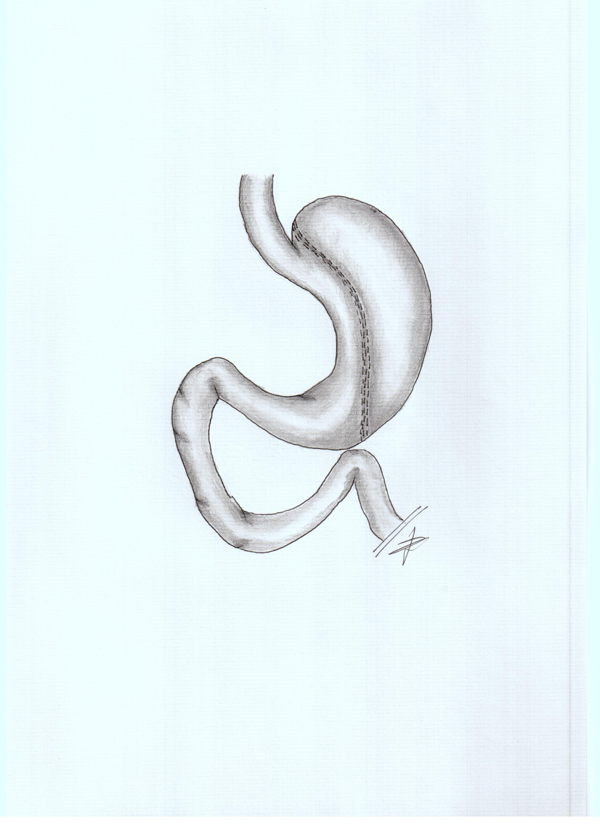
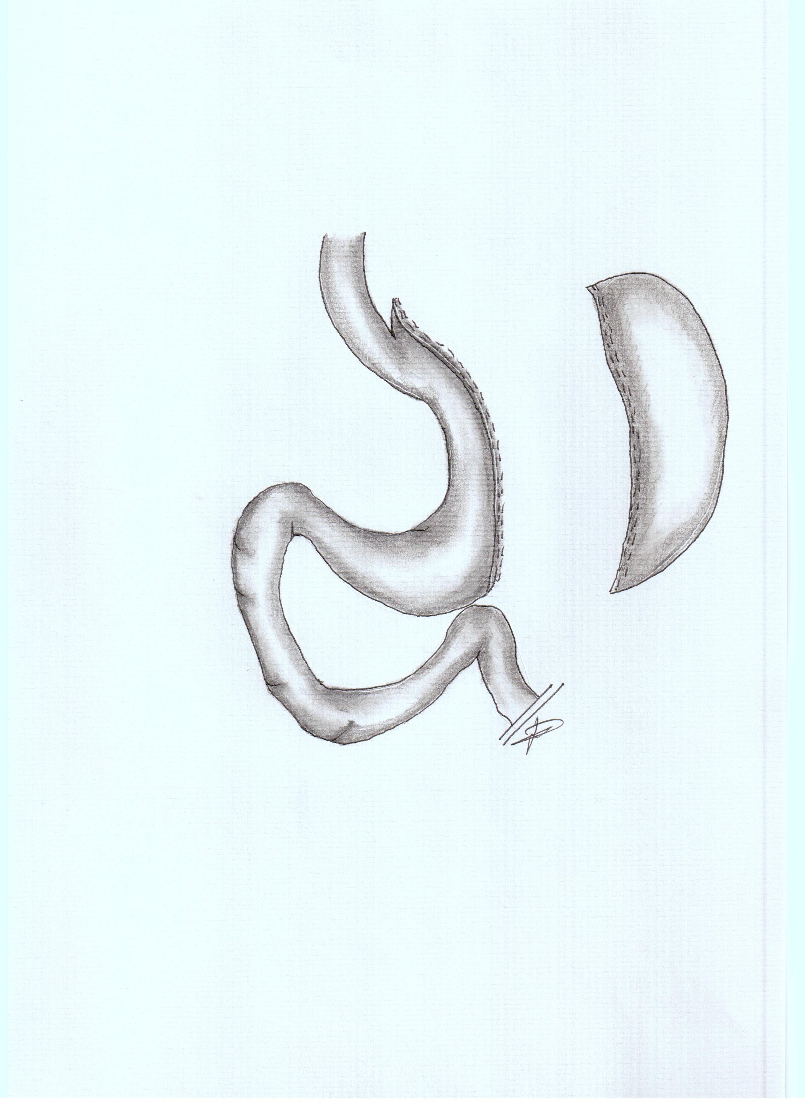
Sleeve Gastrectomy
875 Patients

Slide 15
LSG weight loss: %EWL

Slide 16
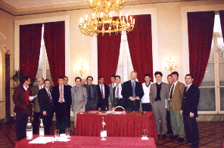
Création de la SOFCO
1995 : début chir. obésité coelioscopique moderne
anneau gastrique
médiats……. Espoir démesuré / offre
1997 création de la SOFCO à Paris salon du Lutaetia
statuts déposés à marseille (président fondateur)
réunion annuelle à Marseille en janvier
demande d’EP par la Sofco
Problème: mono sponsord INAMED (Apollo)
Les présidents: J.M.Zimmermann, puis J.P.Marmuse

Slide 17
Evolution
1997-1998 début des discussions avec l’HAS ( ANAES) pour
la matériovigilence,
l’EP
la révision de la nomenclature et la cotation en attente…
1999 GBP coelio

Slide 18
Evolution
Etude multicentrique prospective
4 centres:
Belges: Cadiere et Belachew
Italie: Favretti
France: Zimmermann
Approbation du Banding aux USA en 2000 à Washington

Slide 19
Création de l’ICOT
2003, création de l’ICOT
Les chirurgiens privés ne trouvaient pas leurs attentes dans la SOFCO
La répartition: 38 membres Sofco, 174 Icot (président: J.MOUIEL)
Soutient de Hélioscopie
2 années de discussion

Slide 20
Création de la SOFFCO-MM
2005, réunification ICOT / SOFCO
avec président J.Mouiel , secretaire éxécutif S.Benchetrit
Ouverture sur les sponsorts
Fusion des comptes ICOT / SOFCO
Reflexion sur le registre et le site
Ouverture vers la francophonie SOFFCO
Congrès annuel à Nice (en lieu et place des journées de chirurgie digestive)

Slide 21
Utilité de la SOFFCO
2009 recommandations HAS
Registre national
Site officiel
Labellisation des centres
Création du DIU de chirurgie de l’obèsité
Cotation spécifique pour la sleeve (T2A)
Congrès national itinérant: Montpellier 2011, Lille 2012, Anger 2013, Versailles 2014, Lyon 2015, Nice 2016, Marseille 2017, et Nancy 2018

Slide 22
Avenir de la SOFFCO
2015, président J.M. Chevalier, modification des statuts
Adaptation aux exigences et aux principes fondateurs, la SOFFCO devient SOFFCO-MM
Principes:
-Ouverture vers la pluridisciplinarité
-Parité privé/publique
-chacun des systèmes a ses spécificités (administ., E.P.,)
-organisation des centres
-prise en charge: diet. Psych….
A l’écoute des 2 systèmes

Slide 23
la SOFFCO
plus de 400 membres (à jour de leur cotisation)
Unité obligatoire
Puissance et crédibilité face aux tutelles
Toujours proposer les règles avant qu’elles ne soient imposées (labellisation, registre…)
SOFFCO-MM = une famille : quand elle existe, c’est parfois difficile, mais quand elle n’y est plus ……

Slide 24

Créer un centre multidisciplinaire de traitement de l’obésité est une nécessité moderne
6000 interventions, 2500 gastroplasties , 1300 gastric bypass, 800 sleeves , 800 réinterventions, chirurgie générale chez les obèses
30000 consultations de chirurgie, 5000 endoscopies hautes, consultations de cardiologie et bilan, pneumologie, psychiatrie, endocrino, nutrition, surtout en anesthésie
enseignement avec 20 workshops, DIU de chirurgie de l’obésité, création de la SOFFCO , Club bypass , sièges sociaux étaient dans notre établissement, partenariat depuis 2000 avec la faculté et l’hopital Habib Thameur de Tunis, création d’un axe Marseille- Maghreb avec participation active au congrés pan-arabe et accueil de praticiens en stage.

Slide 25
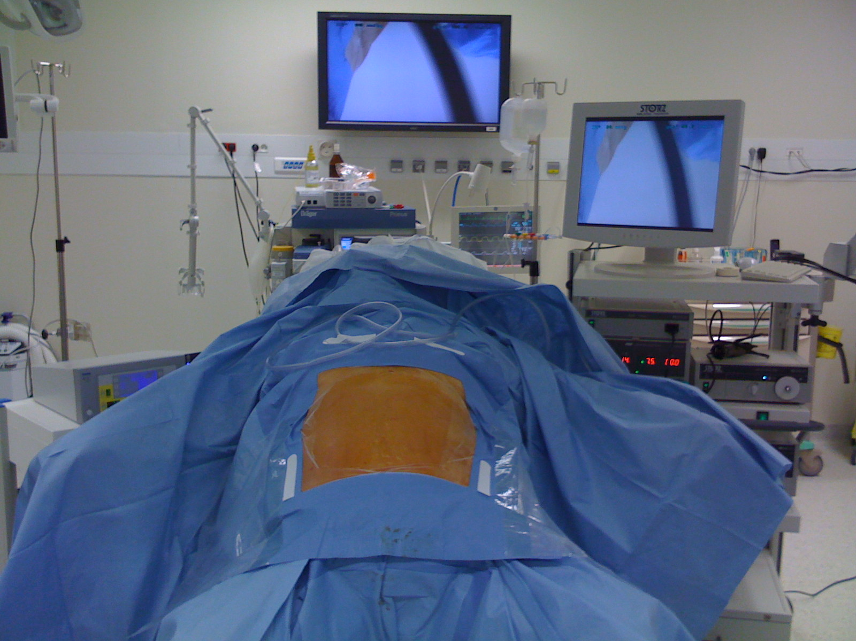
Créer le centre = une structure physique , non plus virtuelle,
officialiser un état de fait, proposer aux patients obèses, BMI> 30 ,
une prise en charge totale de leur obésité , avec une orientation
thérapeutique vers une filière médicale stricte, gastro-entérologique
( ballon intragastrique), ou chirurgicale
la prise en charge multidisciplinaire , avant l’intervention, pendant
et surtout après l’intervention
structure très réactive , outil informatique: registre national SOFFCO
plateau technique polyvalent , ( hospitalisation, transport des patients
adapté, bloc opératoire, réanimation, surveillance continue, radiologie,
scanner et IRM, nutrition, psychiatrie, gastrologie interventionnelle,
cardiologie et pneumologie, laboratoire…).
collaboration interactive, disponibilité,
l’attente zéro en cas d’urgence

Slide 26
Le patient obèse devra trouver au niveau de ce centre,
toutes les informations qu’il souhaite ,
réponse très rapide (centre de documentation: support papier
et video informatique)
L’expertise des personnels, médicaux et paramédicaux
répondra aux exigences d’une chartre (formation, cursus….)
Buts: - devenir une référence HAS
- attractif (les patients , certains praticiens reconnus
chirurgiens bariatriques)
- conforter et augmenter l’avance de l’établissement
Ce projet obligeà une parfaite collaboration et une réelle identité de vue commune
entre la direction de l’établissement et les praticiens concernés

Slide 27
L’aventure continue
Sécurisation des procédures RAC…
Chirurgie en ambulatoire
Suivi connecté avec plate formes dédiées
Nouvelles procédure en évaluation:
-la N.sleeve
-les suture par endoscopie interventionnelle
Idéal: un medecin de l’obésité à la fois Chirurgien et gastro entérologue

Slide 28

ANNEE 2005
ATTENTION !
La procédure ne se choisit pas en fonction
de l’envie du moment
La procédure doit être choisie selon les
-possibilités chirurgicales de l’établissement
-compétences techniques de l’équipe
-possibilités de suivi du patient
EQUIPE PLURI DISCIPLINAIRE
MARS: 26° CONGRES NATIONAL DE CHIRURGIE
ABDERRAOUF CHERIF HOPITAL HABIB TAMEUR, TUNIS
JEAN-LUC BOUILLOT HOPITAL HOTEL DIEU, PARIS
CHRISTOPHE MOUGNIOT HOPITAL PRIVE CLAIRVAL, MARSEILLE
JEAN-PIERRE MARMUSE HOPITAL BICHAT, PARIS
JEAN-MARIE ZIMMERMANN HOPITAL PRIVE CLAIRVAL, MARSEILLE
BON TRAVAIL

Slide 29
ANNEE 2005
ATTENTION !
La procédure ne se choisit pas en fonction
de l’envie du moment
La procédure doit être choisie selon les
-possibilités chirurgicales de l’établissement
-compétences techniques de l’équipe
-possibilités de suivi du patient
EQUIPE PLURI DISCIPLINAIRE
MARS: 26° CONGRES NATIONAL DE CHIRURGIE
ABDERRAOUF CHERIF HOPITAL HABIB TAMEUR, TUNIS
JEAN-LUC BOUILLOT HOPITAL HOTEL DIEU, PARIS
CHRISTOPHE MOUGNIOT HOPITAL PRIVE CLAIRVAL, MARSEILLE
JEAN-PIERRE MARMUSE HOPITAL BICHAT, PARIS
JEAN-MARIE ZIMMERMANN HOPITAL PRIVE CLAIRVAL, MARSEILLE
BON TRAVAIL

Slide 30
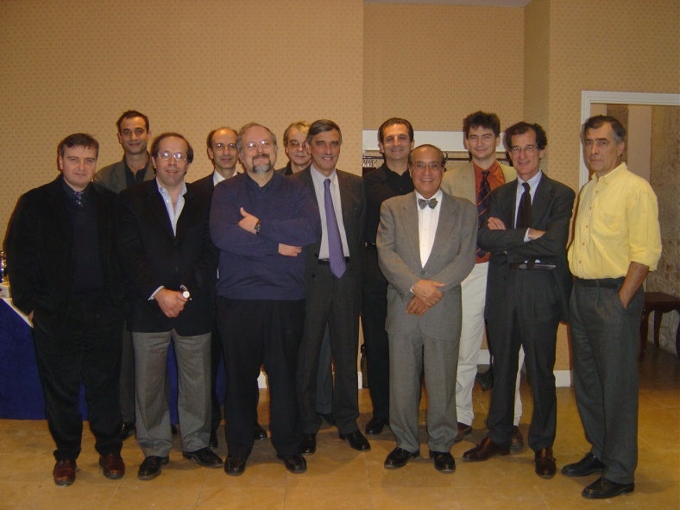
ANNEE 2005
NE PAS RESTER SEUL
CLUB BYPASS
SO.F.CO
MARS: 26° CONGRES NATIONAL DE CHIRURGIE
ABDERRAOUF CHERIF HOPITAL HABIB TAMEUR, TUNIS
JEAN-LUC BOUILLOT HOPITAL HOTEL DIEU, PARIS
CHRISTOPHE MOUGNIOT HOPITAL PRIVE CLAIRVAL, MARSEILLE
JEAN-PIERRE MARMUSE HOPITAL BICHAT, PARIS
JEAN-MARIE ZIMMERMANN HOPITAL PRIVE CLAIRVAL, MARSEILLE
BON TRAVAIL

Slide 31
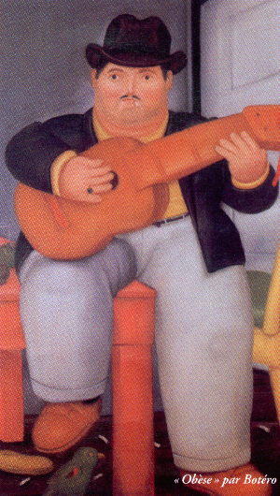

ANNEE 2005
conclusions
Ne pas réinventer la chirurgie
Profiter de l ’expérience des autres
Mettre en commun nos idées
Société savantes
Forum
Progrés
MARS: 26° CONGRES NATIONAL DE CHIRURGIE
ABDERRAOUF CHERIF HOPITAL HABIB TAMEUR, TUNIS
JEAN-LUC BOUILLOT HOPITAL HOTEL DIEU, PARIS
CHRISTOPHE MOUGNIOT HOPITAL PRIVE CLAIRVAL, MARSEILLE
JEAN-PIERRE MARMUSE HOPITAL BICHAT, PARIS
JEAN-MARIE ZIMMERMANN HOPITAL PRIVE CLAIRVAL, MARSEILLE
BON TRAVAIL

Slide 32
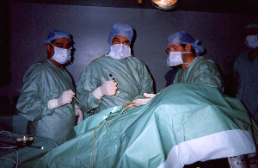
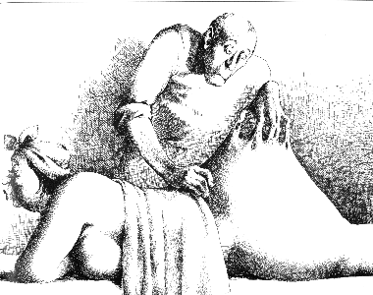
ANNEE 2005
NE PAS RESTER SEUL
MARS: 26° CONGRES NATIONAL DE CHIRURGIE
ABDERRAOUF CHERIF HOPITAL HABIB TAMEUR, TUNIS
JEAN-LUC BOUILLOT HOPITAL HOTEL DIEU, PARIS
CHRISTOPHE MOUGNIOT HOPITAL PRIVE CLAIRVAL, MARSEILLE
JEAN-PIERRE MARMUSE HOPITAL BICHAT, PARIS
JEAN-MARIE ZIMMERMANN HOPITAL PRIVE CLAIRVAL, MARSEILLE
BON TRAVAIL

Slide 33
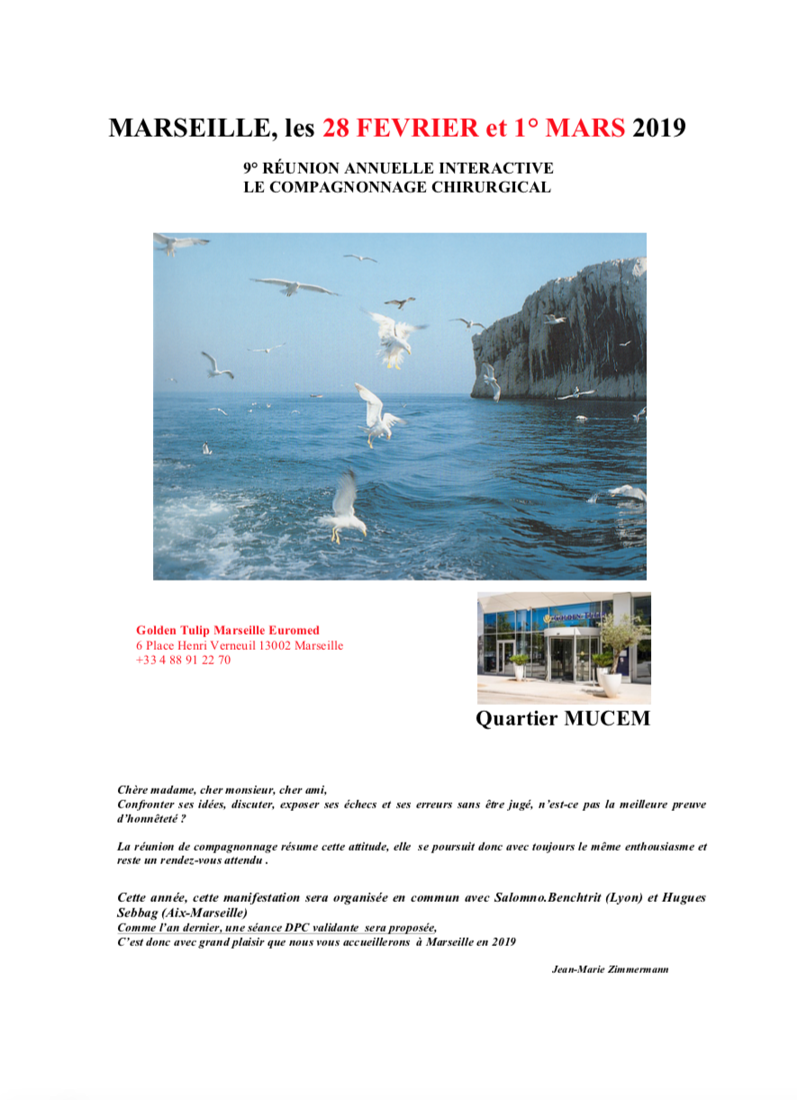
« L’Obésité, le Grand Mensonge »
vérités, contre-vérités, le culte de l’apparence
Editions du Panthéon

